Slide 1
빅데이터 기반 지능형 서비스 개발자 양성 과정
47/50
프로젝트 명: LOL Inven
2022 . 10 . 14
C 팀
이젠 컴퓨터 학원

Slide 2
01
목 차
02
03
팀 소개
기획 의도
개발 일정
04
05
06
개발 환경
요구 분석
개발 설계
07
08
09
협업
구현 &시연
Q&A

Slide 3
01
팀 소개

Slide 4
팀 소개
4
/50
박상진 팀장
프로젝트 개발자, 프로젝트 관리자
문서초안, 일정 관리, DB 설계, 역할 분배
신주연 팀원
프로젝트 개발자
문서 관리 및 총괄, 화면 설계 및 편집, 디자인
조세웅 팀원
프로젝트 개발자, 프로젝트 설계자
기획, 화면 설계 및 편집, 개인 과제, 요구분석
최수정 팀원
프로젝트 개발자
기타 문서관리, 화면 디자인 총괄, 화면 편집

Slide 5
02
기획 의도

Slide 6
기획 의도
6
/50
프로젝트 명
LOL INVEN
개발 기간
2022.09.13 ~ 2022.10.14
기획 목표
웹 사이트 개발을 통한 전체적인 실력 향상 및 팀원들 간의 커뮤니케이션 능력 향상
기획 의도
롤 유저 커뮤니티 사이트 개발을 통한 유저들간의 커뮤니케이션을 활성화 시켜 건강한 게임 문화에 기여

Slide 7
03
개발 일정

Slide 8

개발 일정
8
/50
10.14
10.12~10.13
최종 발표
10.06~10.11
문서 작업
09.24~10.06
통합 테스트
09.23
구현
09.12~09.22
중간발표
기획 및 분석

Slide 9
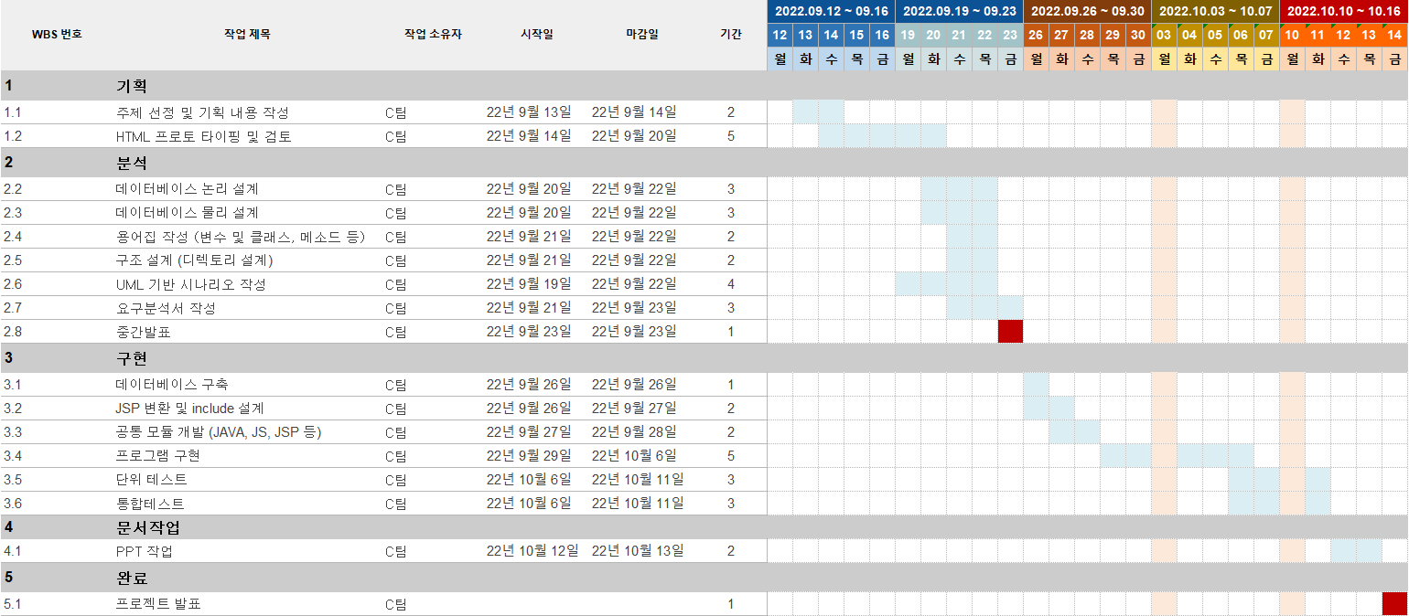
개발 일정
9
/50

Slide 10
04
개발 환경

Slide 11
개발 환경
11
/50
개발 환경
Tomcat 8.5 , MySQL 8.0 , JDK1.8 , exERD , VisualSVN Server Manager 4.2
개발 언어
JAVA , JavaScript , JQuery , Ajax
HTML , CSS , JSP , MySQL
개발 도구
이클립스 , Visual SVN
PicPick , 한글 , PowerPoint

Slide 12
05
요구분석

Slide 13
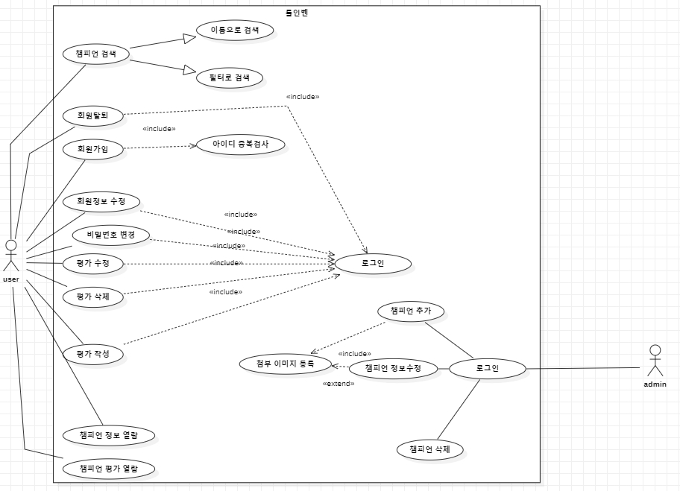
유스케이스
05. 요구분석
13
/50

Slide 14
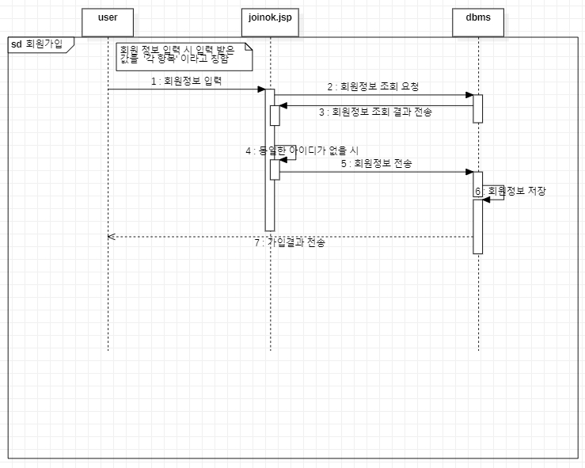
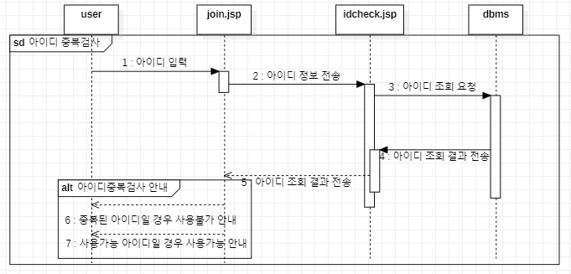
시퀀스 다이어그램 (1/7)
05. 요구분석
14
/50
회원가입
아이디 중복검사

Slide 15
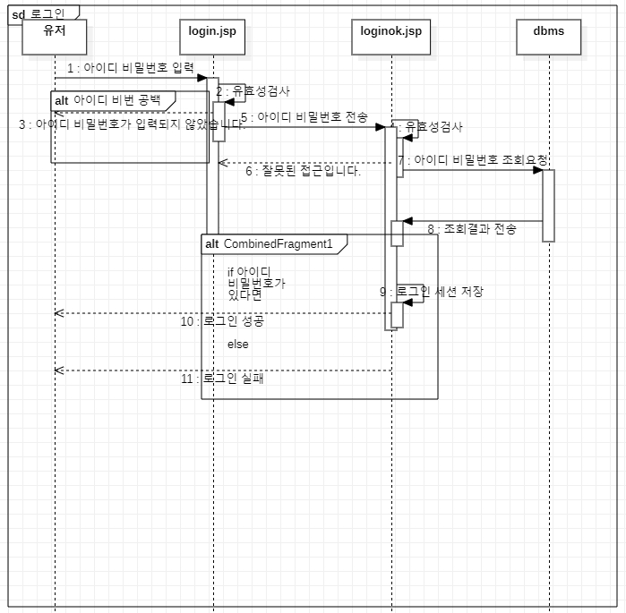
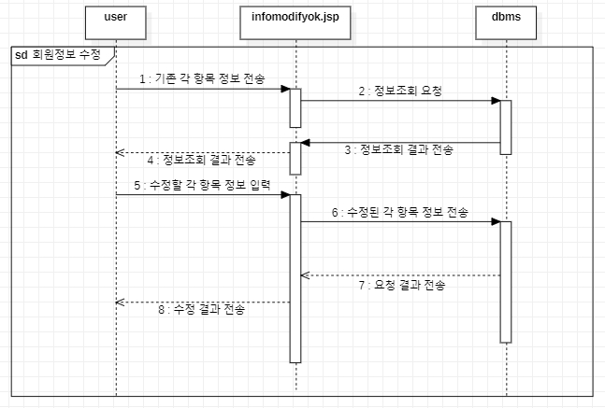
시퀀스 다이어그램 (2/7)
05. 요구분석
15
/50
로그인
회원정보 수정

Slide 16
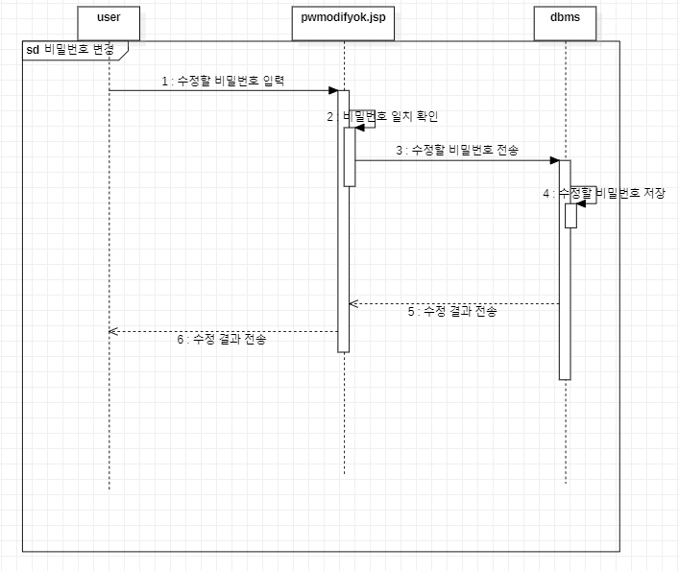
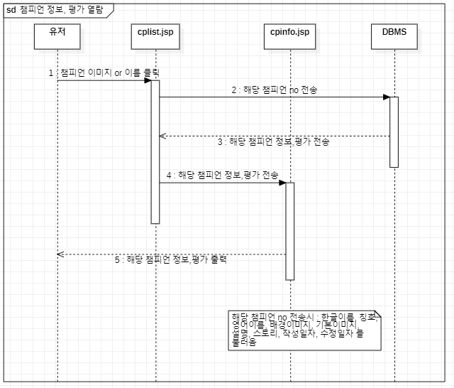
시퀀스 다이어그램 (3/7)
05. 요구분석
16
/50
비밀번호 변경
챔피언 정보, 평가 열람

Slide 17
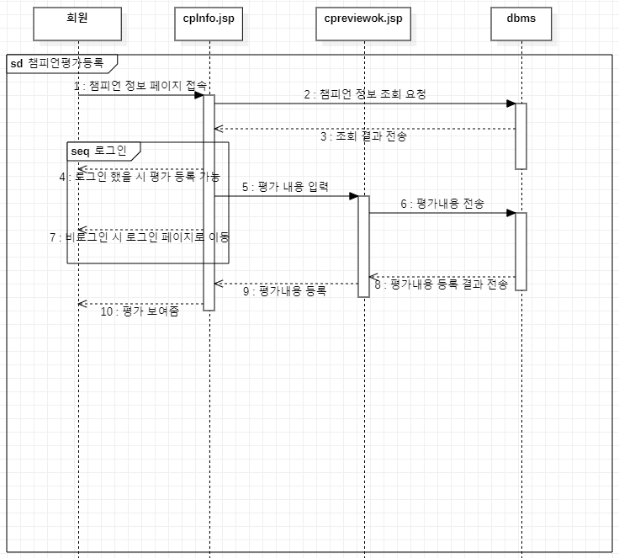
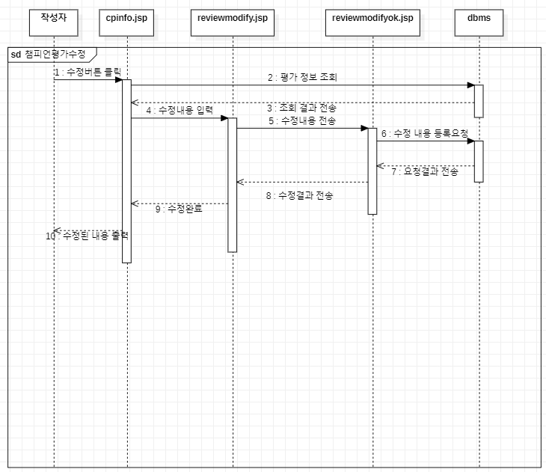
시퀀스 다이어그램 (4/7)
05. 요구분석
17
/50
챔피언 평가 등록
챔피언 평가 수정

Slide 18
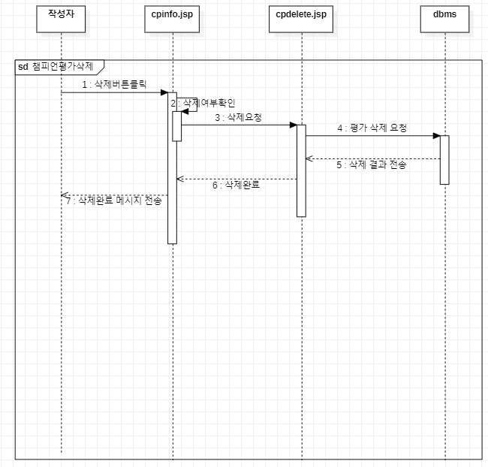
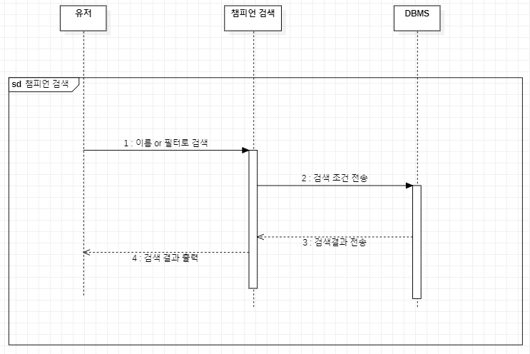
시퀀스 다이어그램 (5/7)
05. 요구분석
18
/50
챔피언 평가 삭제
챔피언 검색

Slide 19
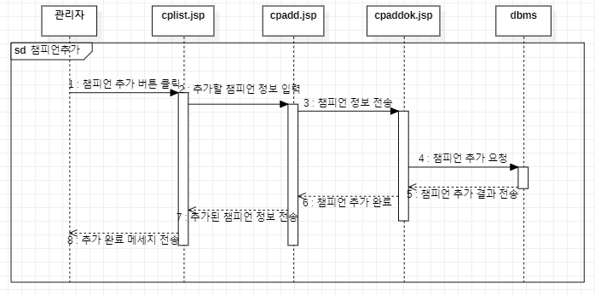
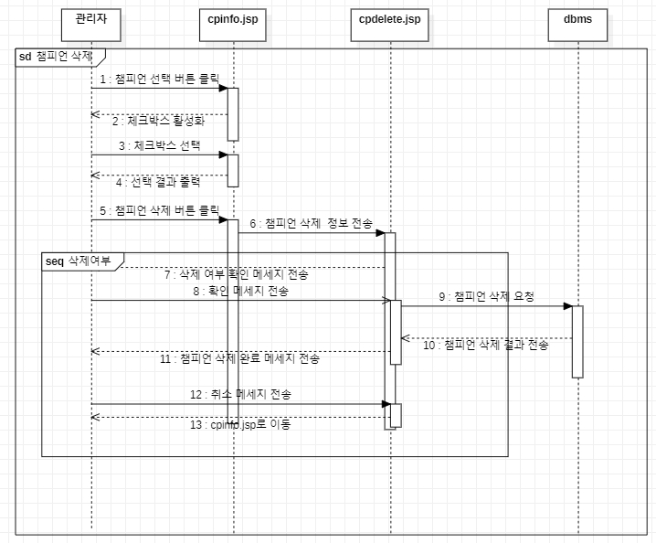
시퀀스 다이어그램 (6/7)
05. 요구분석
19
/50
챔피언 추가
챔피언 삭제

Slide 20
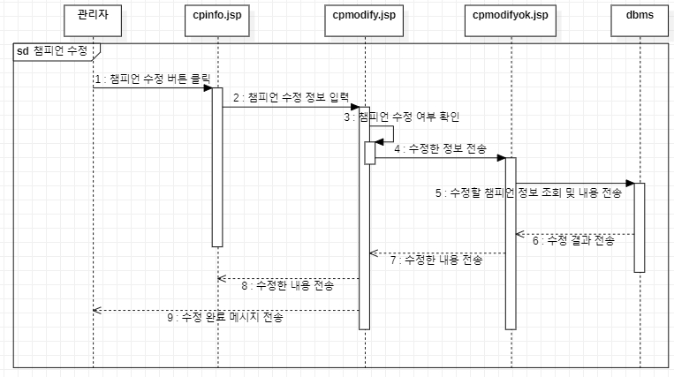
시퀀스 다이어그램 (7/7)
05. 요구분석
20
/50
챔피언 수정

Slide 21
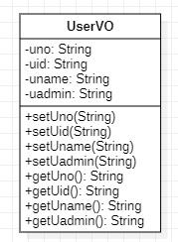
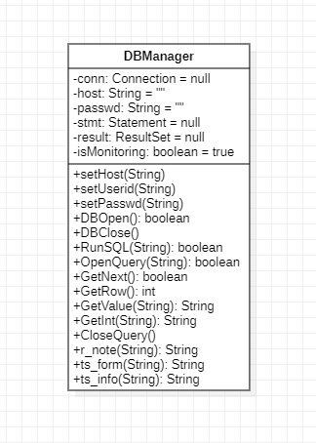
클래스 다이어그램
05. 요구분석
21
/50

Slide 22
06
개발 설계

Slide 23
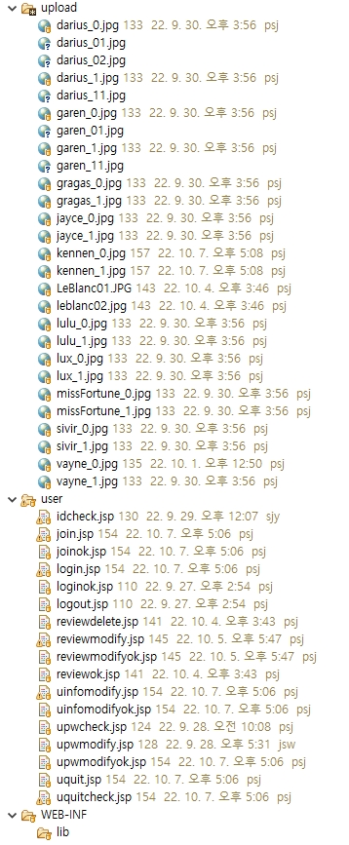
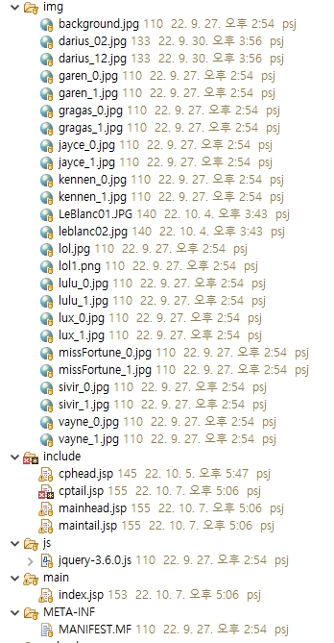
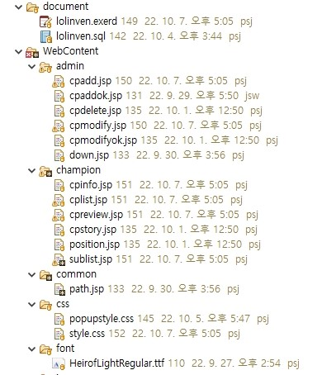
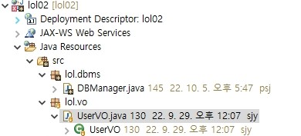
디렉토리 구성도
06.개발 설계
23
/50
클래스
WebContent

Slide 24
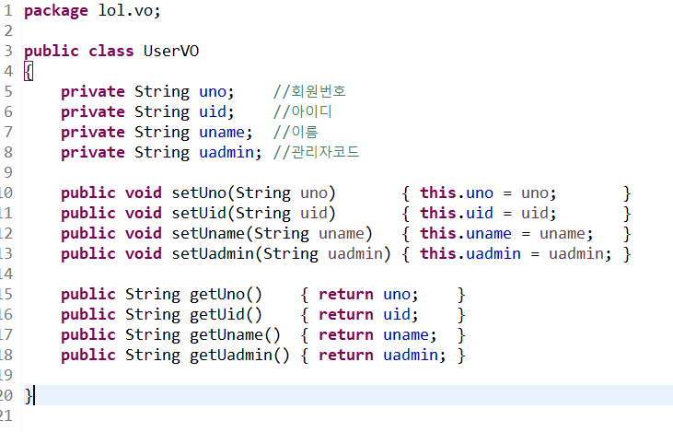
클래스 설계
06.개발 설계
24
/50

Slide 25
서비스 구성도 (사이트 맵)
06.개발 설계
25
/50
메인
홈
챔피언 목록
챔피언 평가
챔피언 정보
챔피언 스토리

Slide 26
07
협 업

Slide 27
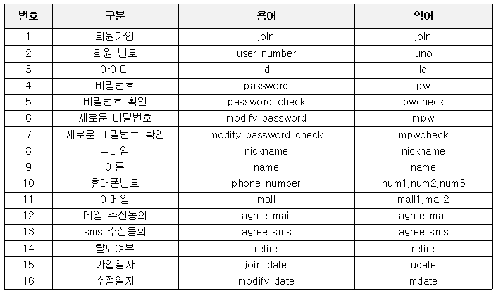
변수선언 규칙
07.협업
27
/50
1/2

Slide 28
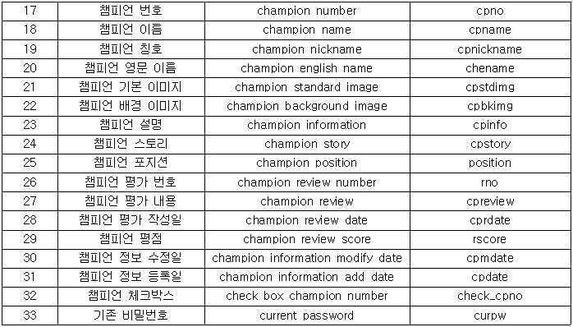
변수선언 규칙
07.협업
28
/50
2/2

Slide 29
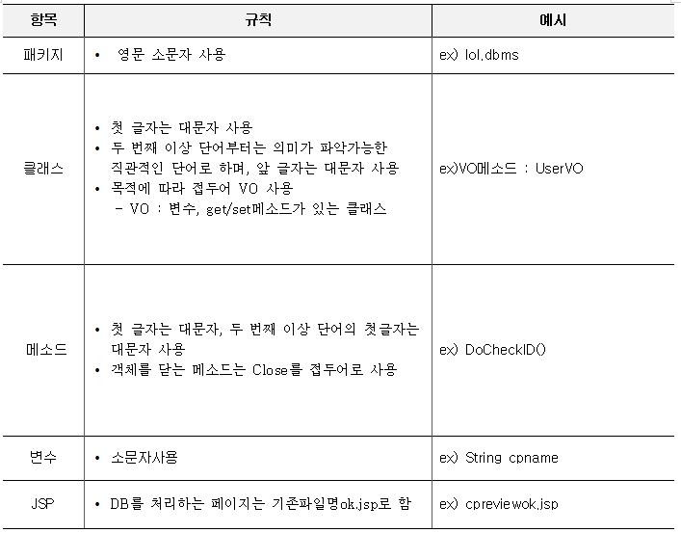
명명 규칙
07.협업
29
/50

Slide 30
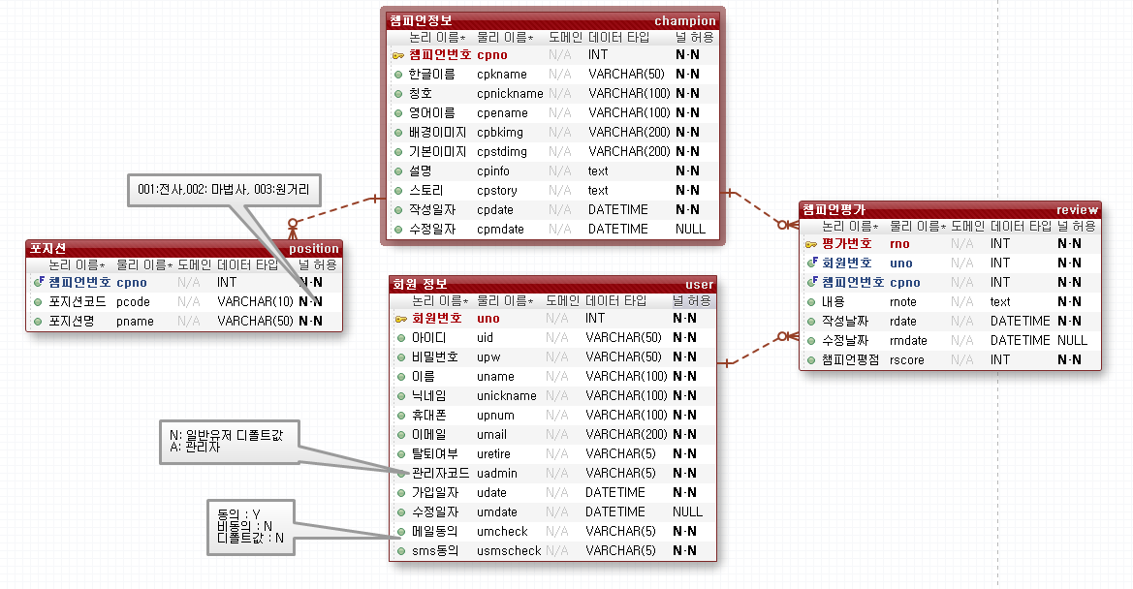
데이터베이스 논리&물리 설계
07.협업
30
/50

Slide 31
08
구현 & 시연

Slide 32
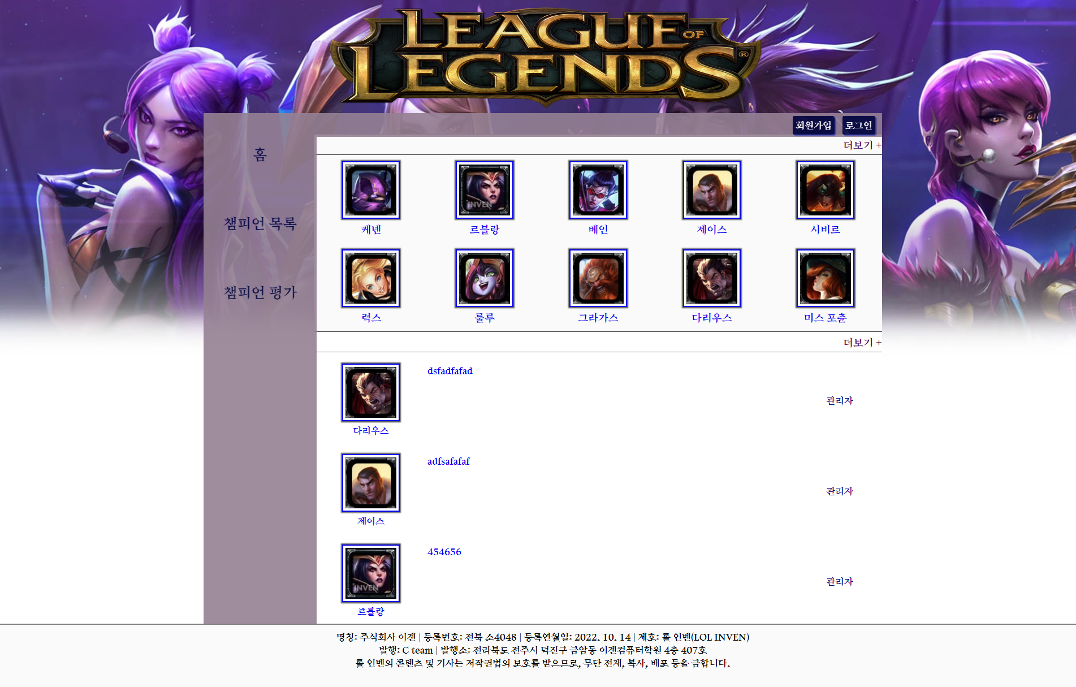
08. 구현 & 시연
32
/50
메인 홈

Slide 33
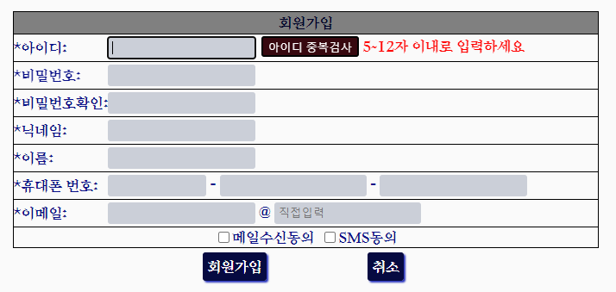
08. 구현 & 시연
33
/50
회원가입
아이디 입력시 실시간으로 해당 아이디 에 대한 가입 조건을 검사하고, 조건을 충족하면 해당 아이디의 중복 여부를 검사한다.

Slide 34
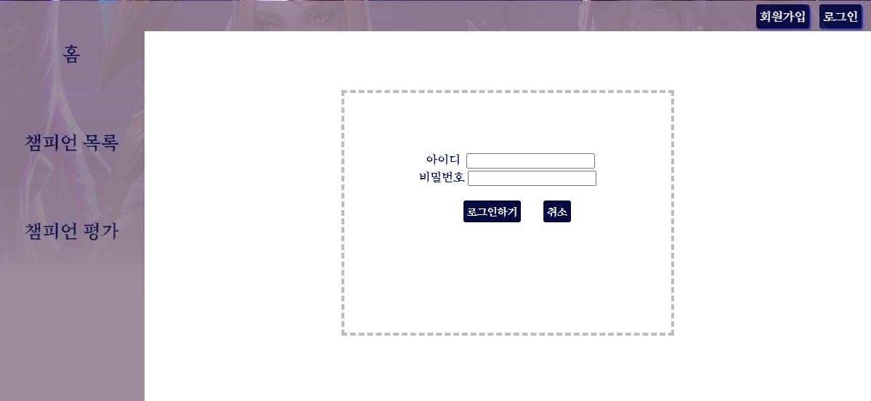
08. 구현 & 시연
로그인
34
/50

Slide 35
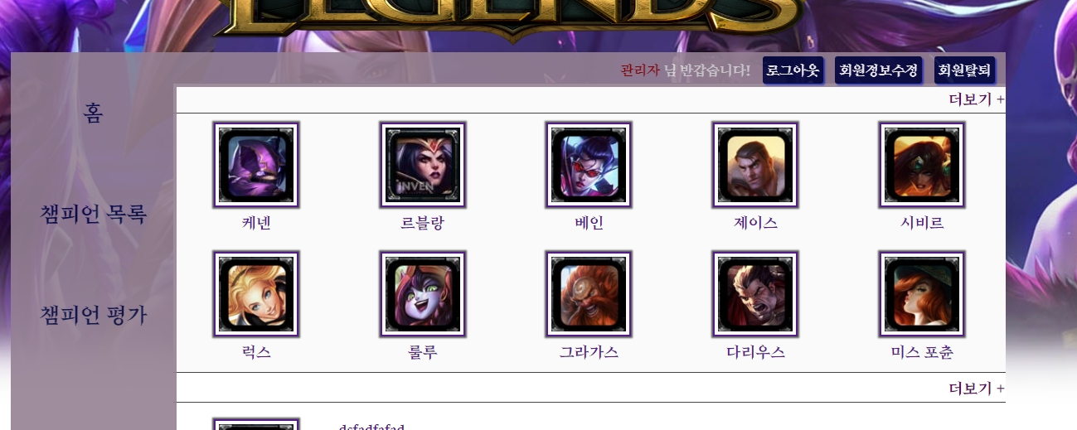
08. 구현 & 시연
메인 홈 (로그인)
35
/50
로그인 시 메뉴 변경

Slide 36
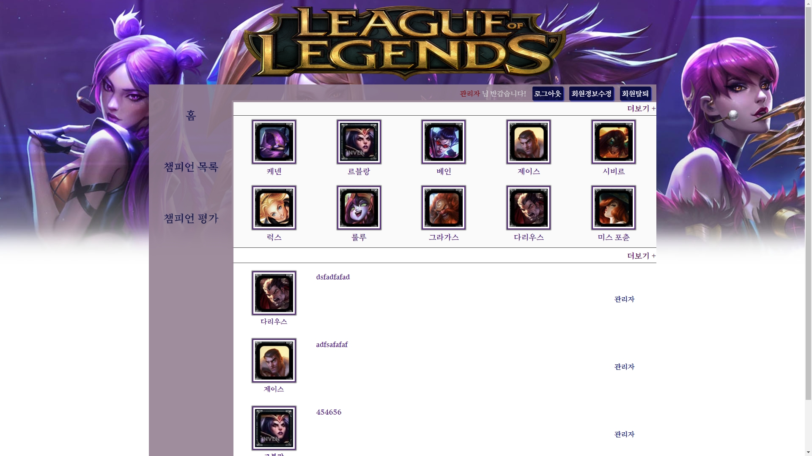
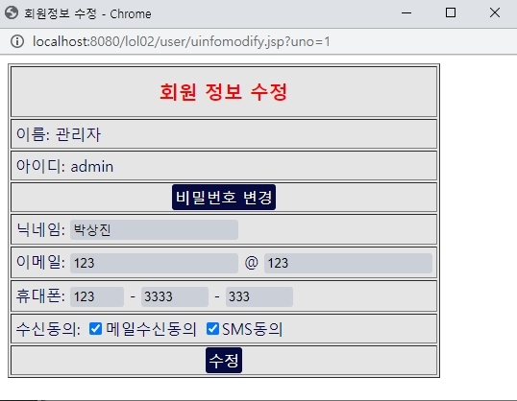
08. 구현 & 시연
회원정보 수정
36
/50

Slide 37
08. 구현 & 시연
챔피언 목록
37
/50
“챔피언 목록” 메뉴 클릭시
일반 사용자와 관리자 권한을 검사하여
다음 페이지의 화면과 같이 표시함.

Slide 38
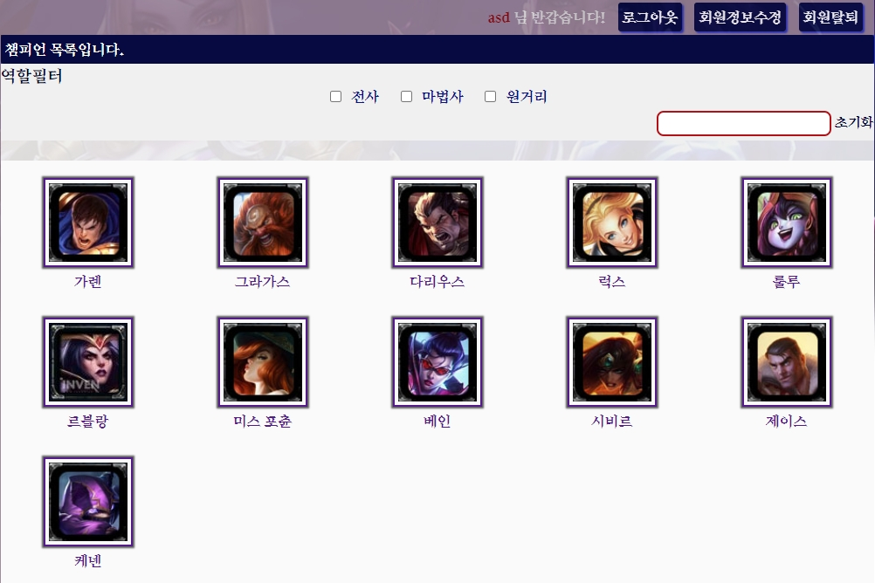
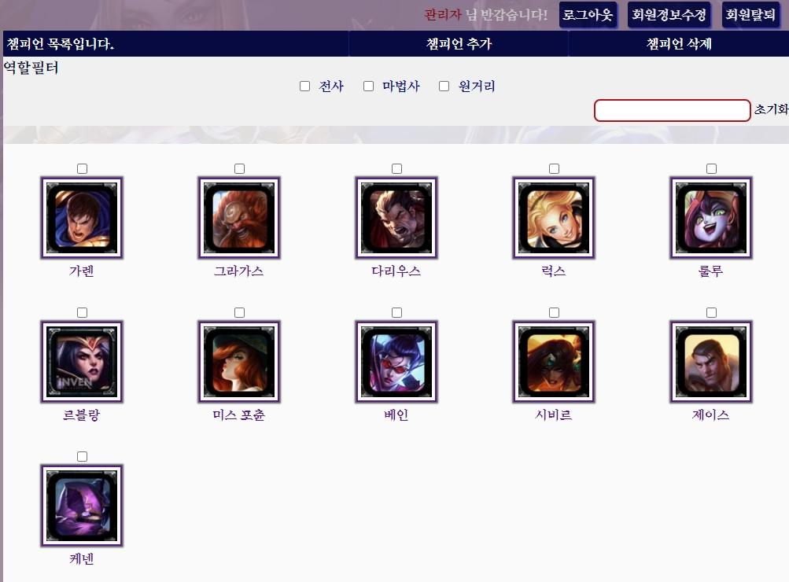
08. 구현 & 시연
챔피언 목록
38
/50
일반 회원 화면
관리자 화면
관리자는 별도의 관리자 화면이 없이
챔피언을 추가/삭제 할 수 있는
기능을 부여함.

Slide 39
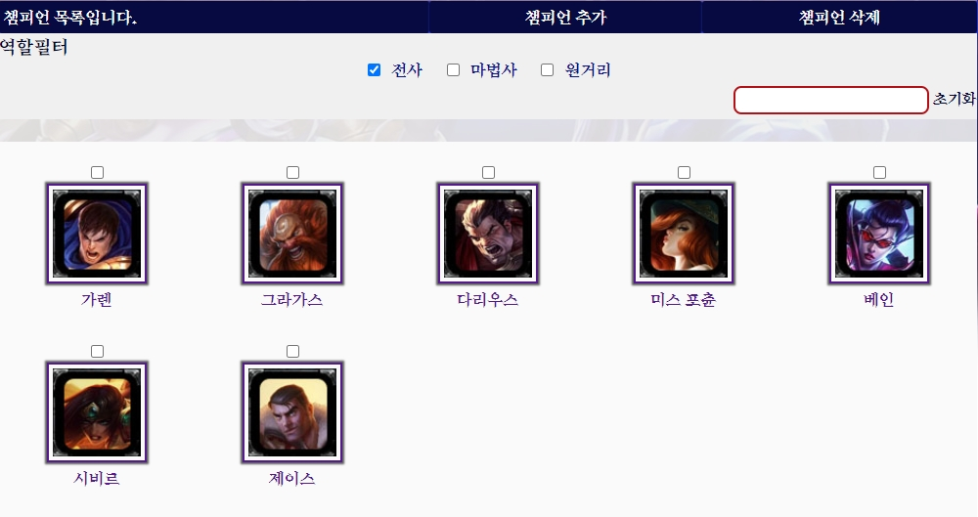
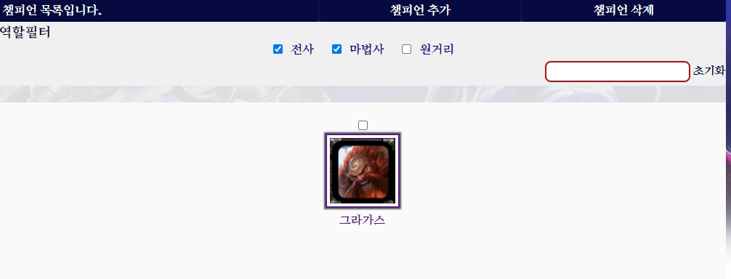
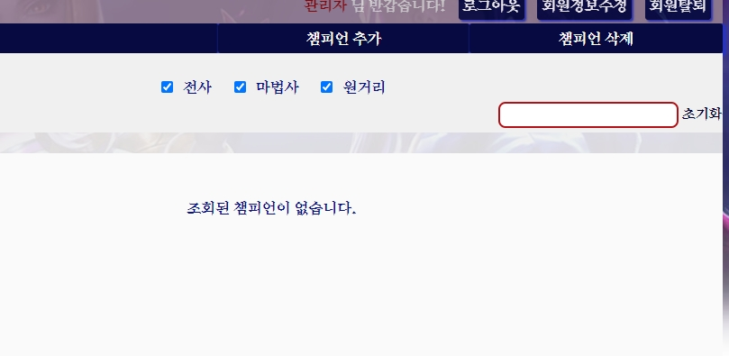
08. 구현 & 시연
챔피언 목록(역할필터)
39
/50
1. “전사” 클릭
2. “전사 + 마법사” 클릭
3. “전사 + 마법사+원거리” 클릭
역할 필터에서 Ajax를 이용하여 체크박스를 클릭하면 실시간으로 챔피언 검색 결과를 도출하는 기능 구현

Slide 40
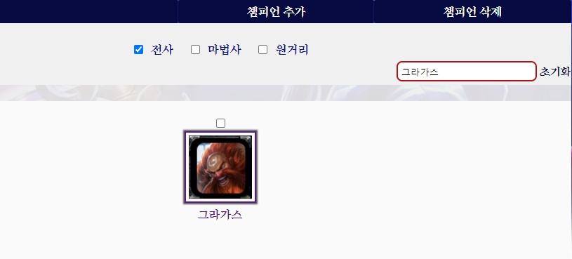
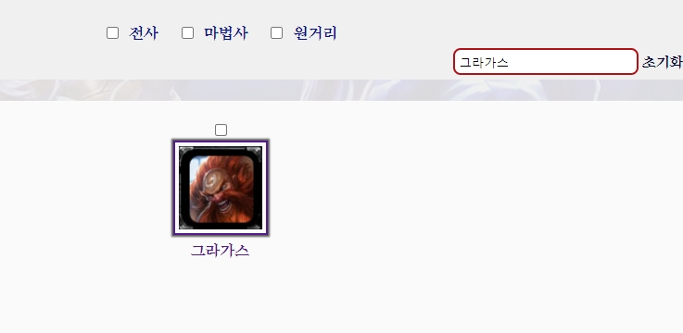
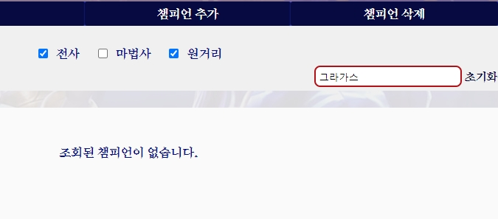
08. 구현 & 시연
챔피언 목록(이름 검색)
40
/50
1. 챔피언명 검색
2. 역할 : 전사
챔피언명 : 그라가스
검색 결과
챔피언명을 입력하면 Ajax를 이용하여 실시간으로 체크된 역할과 함께 조합하여 챔피언 목록을 검색함
3. 역할 : 전사 + 원거리
챔피언명 : 그라가스
검색 결과

Slide 41
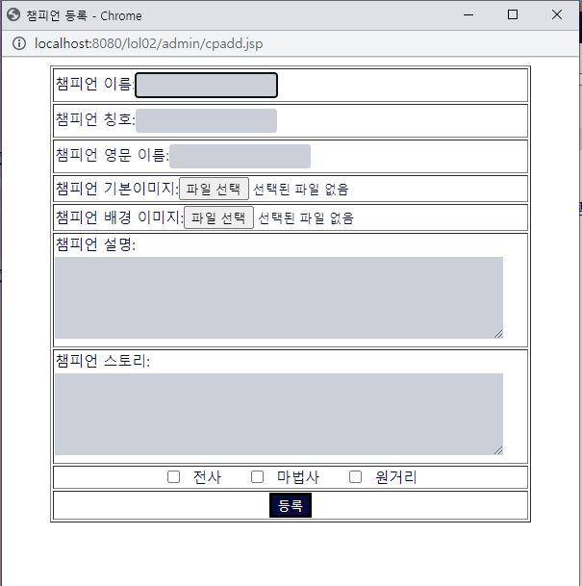
08. 구현 & 시연
챔피언 추가(관리자)
41
/50

Slide 42
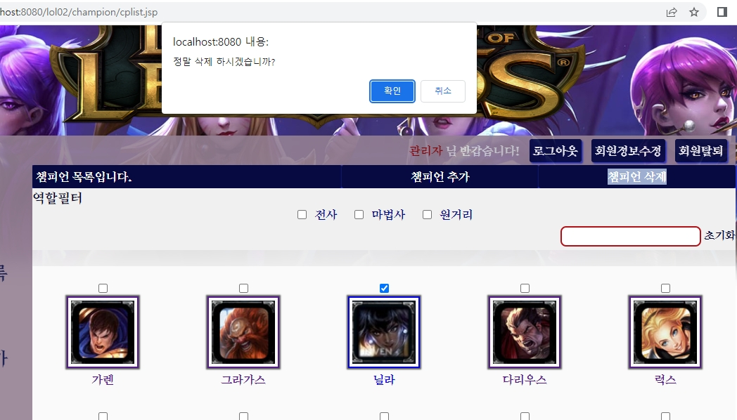
08. 구현 & 시연
챔피언 삭제(관리자)
42
/50
2. 확인 버튼 클릭 시
챔피언 삭제 완료
1. 삭제할 챔피언 선택 후 챔피언 삭제 버튼 클릭

Slide 43
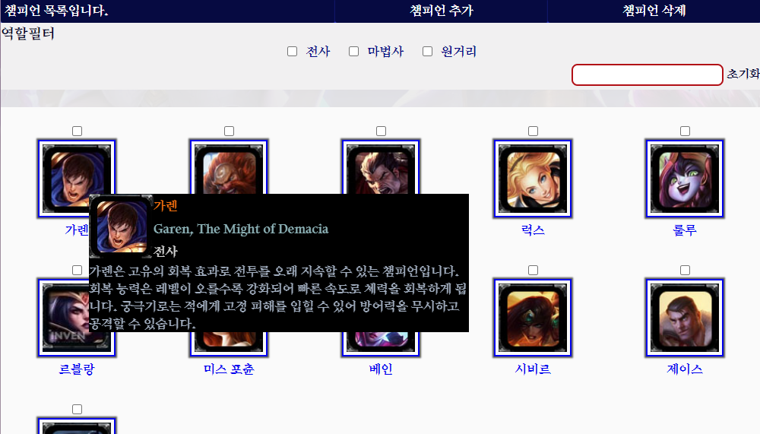
08. 구현 & 시연
챔피언 목록(약식정보)
43
/50
1.각 챔피언에 마우스 오버 시 해당 챔피언의 약식 정보 제공
2. 챔피언 사진 또는 챔피언명을 클릭하면 정보조회 화면으로 이동

Slide 44
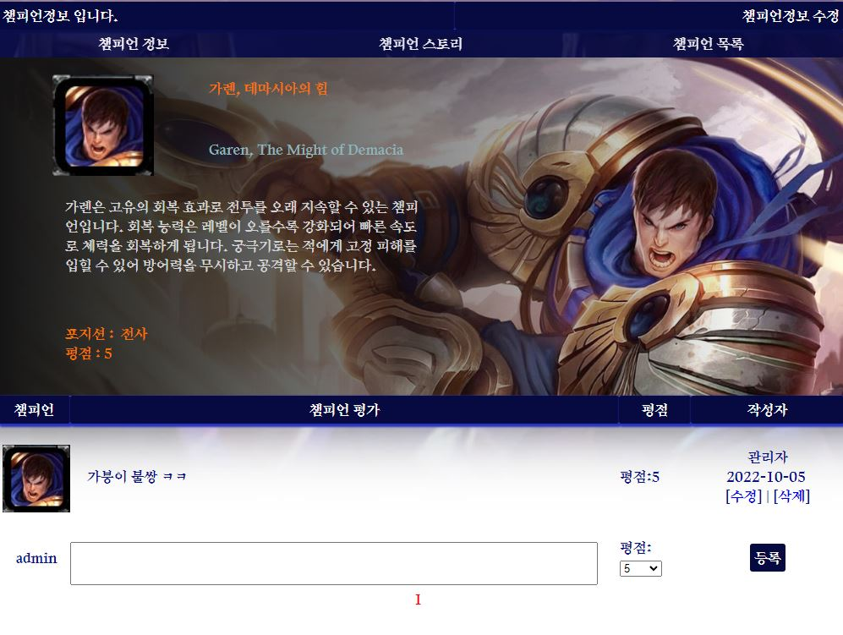
08. 구현 & 시연
챔피언 정보
44
/50
챔피언 스토리
챔피언 정보
챔피언 평가

Slide 45
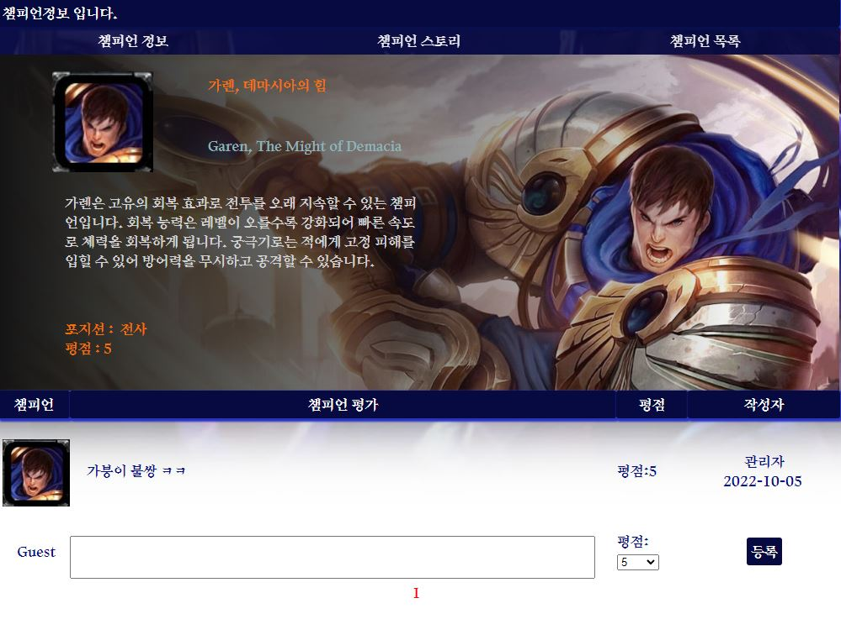
08. 구현 & 시연
챔피언 정보
45
/50
챔피언 정보
(일반 유저 or 비회원)
챔피언정보(관리자)
관리자계정으로 로그인 시
챔피언 수정 가능

Slide 46
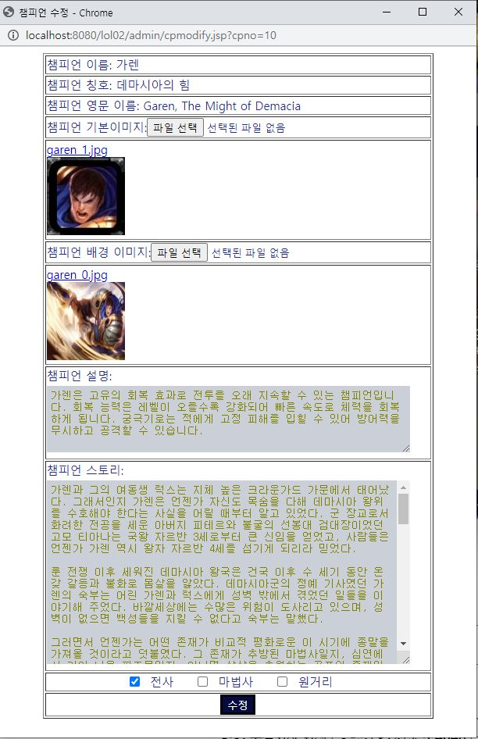
08. 구현 & 시연
챔피언 수정(관리자)
46
/50
클릭 시 기존 이미지 다운로드 가능
수정할 내용 입력 후 수정 가능

Slide 47
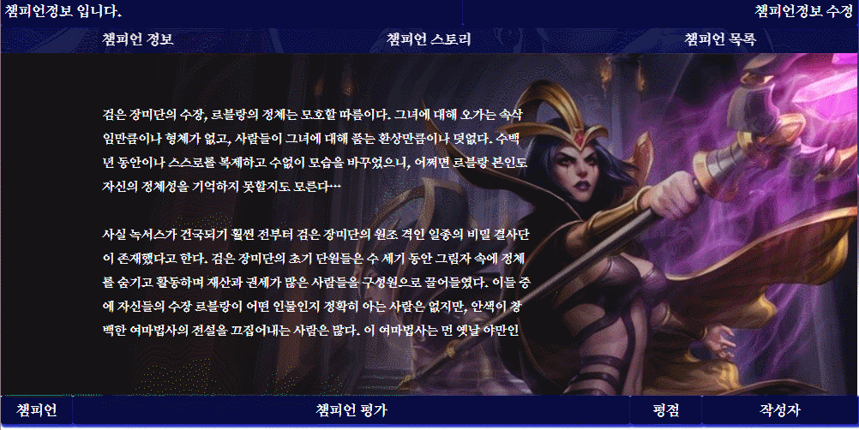
구현 화면 (16/17)
08. 구현 & 시연
챔피언 스토리
47
/50
챔피언 스토리가 긴 경우에 자동으로 스토리 내용이 스크롤 되는 기능 구현

Slide 48
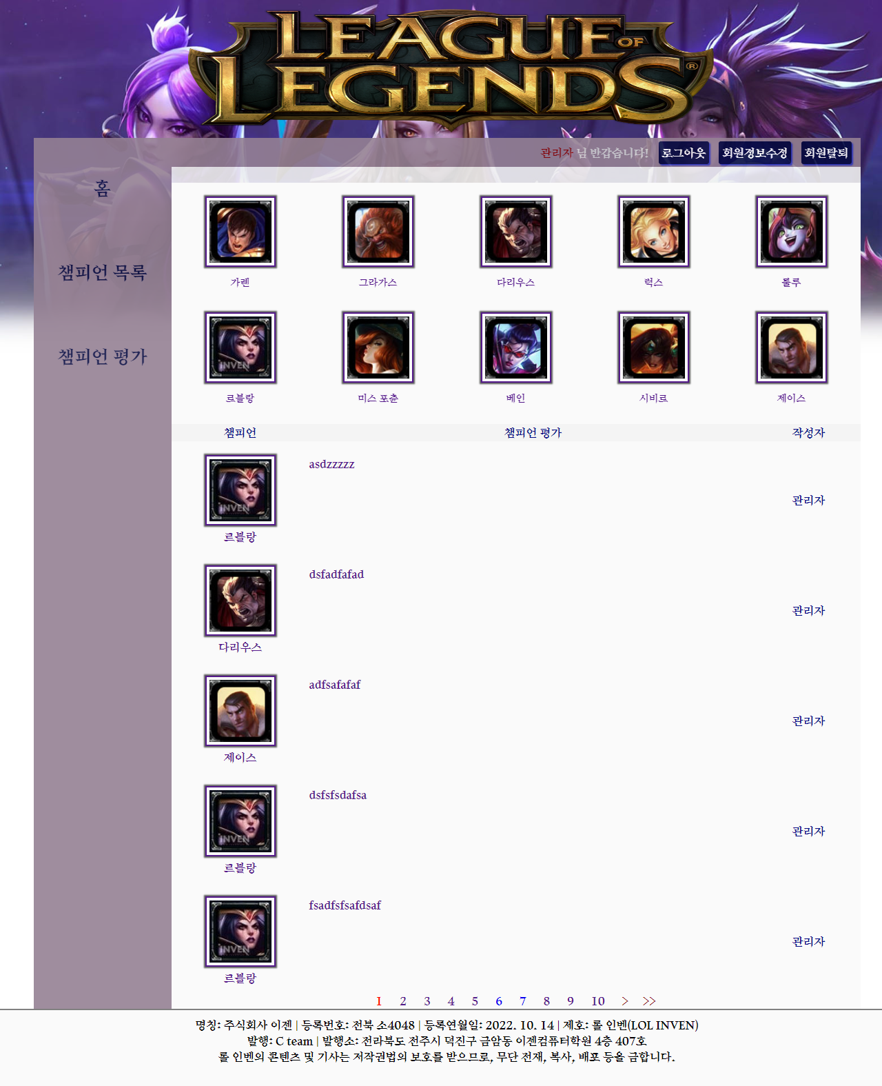
구현 화면 (17/17)
08. 구현 & 시연
챔피언 평가
48
/50
챔피언 목록
종합 평가 목록
모든 챔피언의 평가를 최신 순으로
5개씩 정렬하여 페이징 구현 및
각 챔피언 평가 클릭 시 해당 챔피언의 정보 페이지로 이동한다

Slide 49
시연
49
/50
클릭 해주세요

Slide 50
09
Q&A

